Slide 1
有效的控烟广告
陈瑜
MPOWER培训
2011年1月•北京

Slide 2
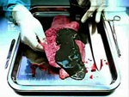
回顾:
何种广告有效?
含有高度负面情绪 信息*
促使吸烟者马上采取
戒烟行动
画面性广告* 展示烟草使用
或二手烟暴露的身体上
的健康影响
  痛苦和毁容经常比死亡更具说服力
*通过信息测试的有关指标来衡量,
比如回忆率、想起广告，与他人讨论，等
Notes:
…let’s talk about what kinds of ads work. The research shows us that….

Slide 3
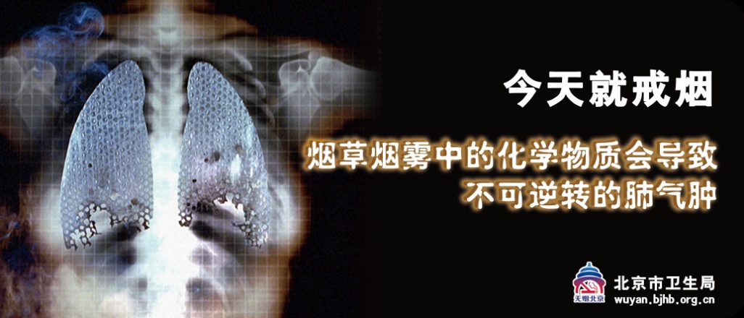
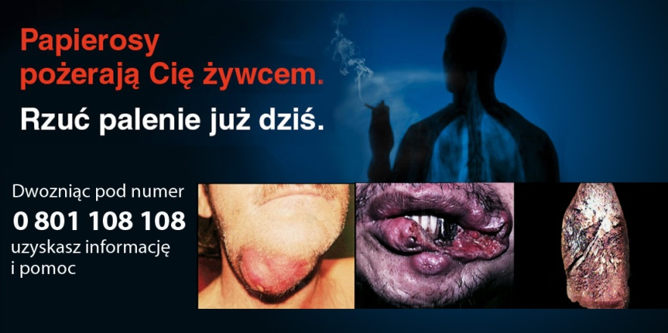
有效的宣传
强调人类健康后果
教育二手烟危害
放进痛苦的脸
促使潜在人群戒烟
–告知为何与如何戒烟
带来强烈反响以及大量
有强烈图片的媒体报道

Slide 4
广告发展
“应该制作新广告，还是使用现有广告?”
制作自己的新广告 | 改编现有广告
需要花更多时间 会非常昂贵 创意 场地 设备 演员 服装 拍摄 …等 可能不能引起共鸣 | 由专业广告公司精良制作 省出钱放到媒体投放 已经证实有效 省时、省钱、省力
Notes:
Try to channel as much money as you can into ad placement without
compromising ad quality. You don’t need to re-invent the wheel.
Everyone wants to create their own ads but…need to examine our reasons for wanting to do so.

Slide 5
预测试的重要性
不管改编现有广告，还是制作新广告，很重要一点就是要确保其信息和表达形式适合目标受众。
定性焦点小组 | 可分成很多不同子群的组 有利于对少量的不同广告的深度讨论
定量评估 | 对很多广告进行客观对比 被周围其它受访者影响减少到最低 但是不能解释不同评定/评级幕后原因
Notes:
Mixing quantitative and qualitative methods is ideal.

Slide 6
彭博减少烟草使用倡议行动:
中国区信息测试
20个广告已在中国进行测试
  10个戒烟广告 → 24 个焦点小组 (240个烟民)
  10 个二手烟广告 → 24 焦点小组(120 烟民+ 120 非烟民)
评估广告主要指标:
  理解度
  信息接受度 (文化适用)
  促使行为改变能力
  改编可能性
Notes:
How do we know what works? China is “special”, right?
Cessation – 2008
SHS - 2010

Slide 7
中国区信息测试:
效果指标
信息接受 : | …容易理解 …教我新东西 …是 可信的
积极认识力 : | …让我停下来思考 …与我有关 …让我感觉不舒服 …让我担心…
行为改变: “让我更有可能…” | …阻止别人在我家吸烟 …避免去有人吸烟的地方 …避免在室内吸烟 …尝试戒烟
Notes:
Concern:
…concerned about smoking around me
…concerned about smoking around other adults
…concerned about smoking around children

Slide 8
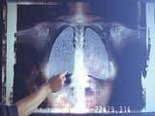
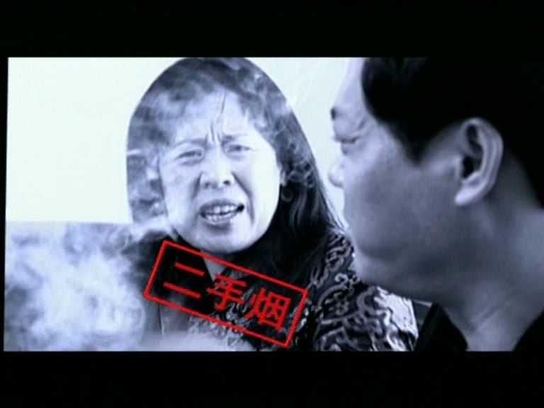

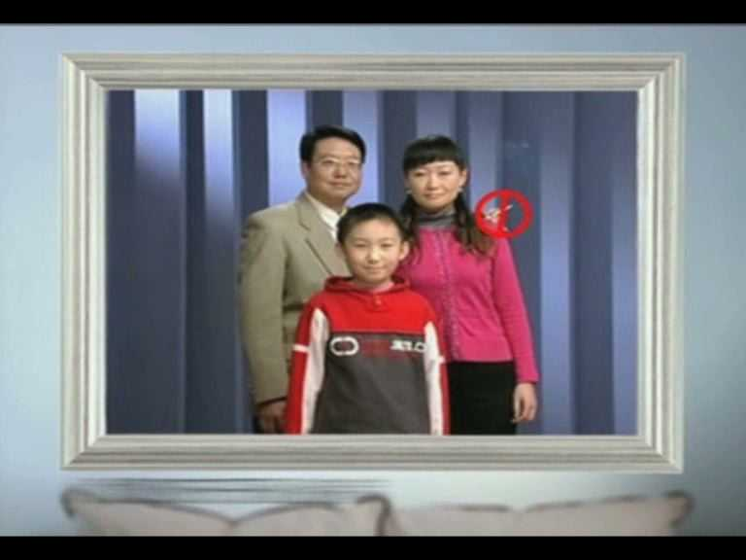
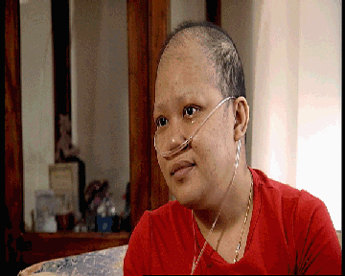
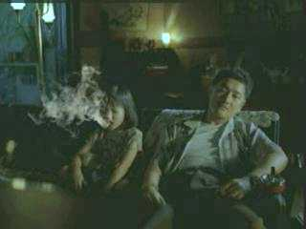
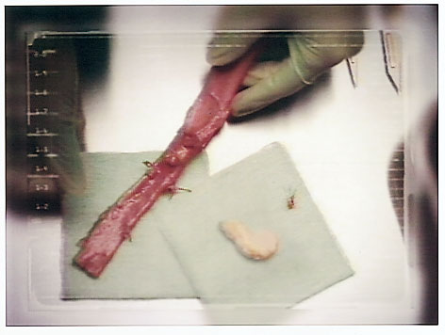
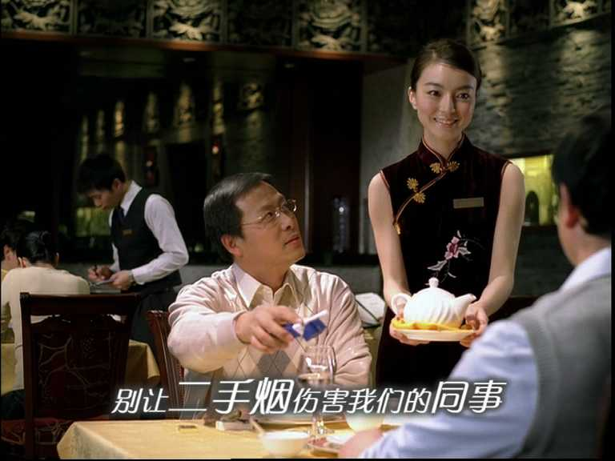
中国区信息测试:
戒烟广告
血管 | 海绵 | 肺泡 | Zita | 烟草正吞噬你的生命
微笑 | 消失 | 二手烟危害 | 在家被动吸烟 | 脂肪堆积

Slide 9
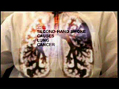
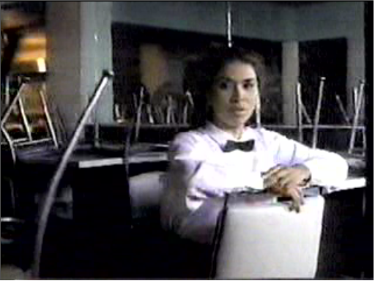
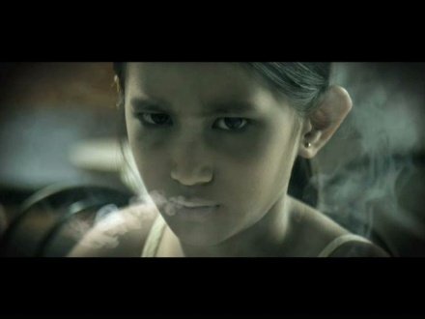
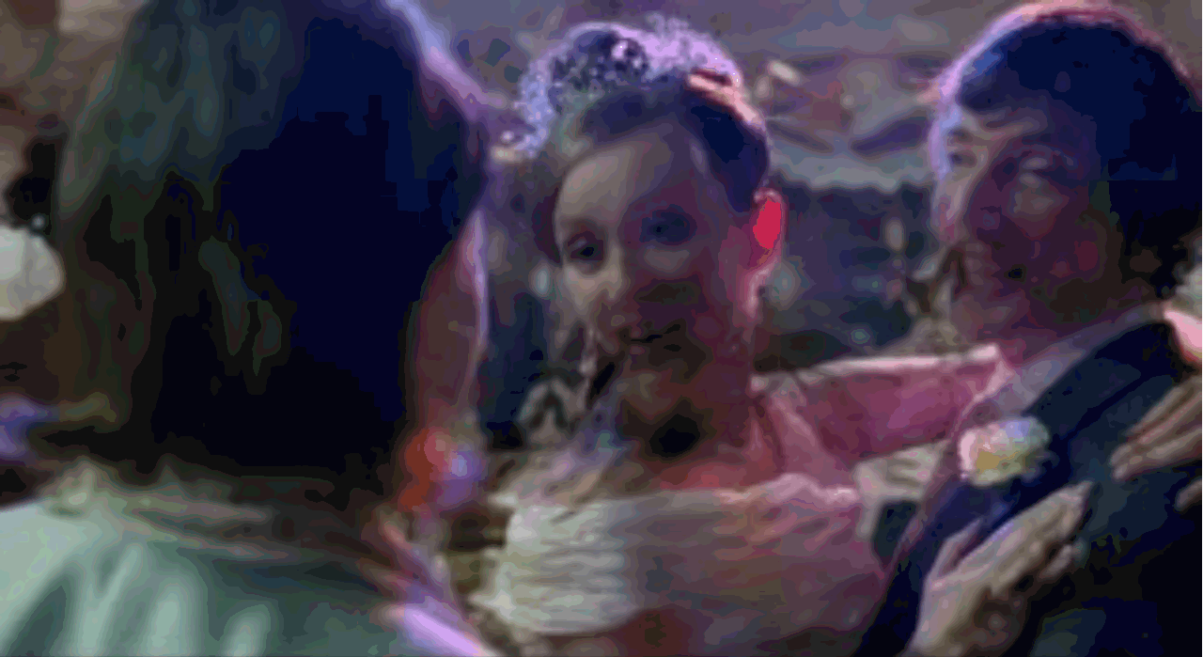
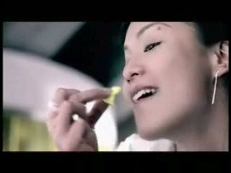
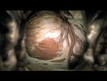
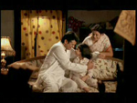

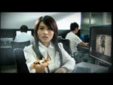
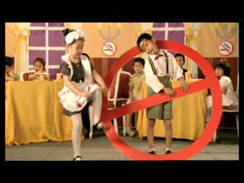
中国区信息测试:
二手烟广告
烟草正吞噬孩子的生命 | 临床 | 无烟法律生效-办公室篇 | 儿童 | 对二手烟说不
烟蒂 | 婚礼 | 女服务员 | 口香糖 | 小小文明市民 (名人广告)

Slide 10
中国区信息测试:
主要发现
不管戒烟广告还是二手烟广告，被测试者的反应和其它国家的测试者几乎都一样。
使用图片、内脏画面的强烈健康影响信息的广告始终评级最高
被测试者对广告的反应很相似, 不管年龄、性别和地点 → 专门针对子群体没有必要

Slide 11
《海绵篇》
(北京, 2008年)

Slide 12


《海绵篇》
Notes:
Australian Cancer Council campaign – original 1979, and then reshot Oct 2007

Slide 13

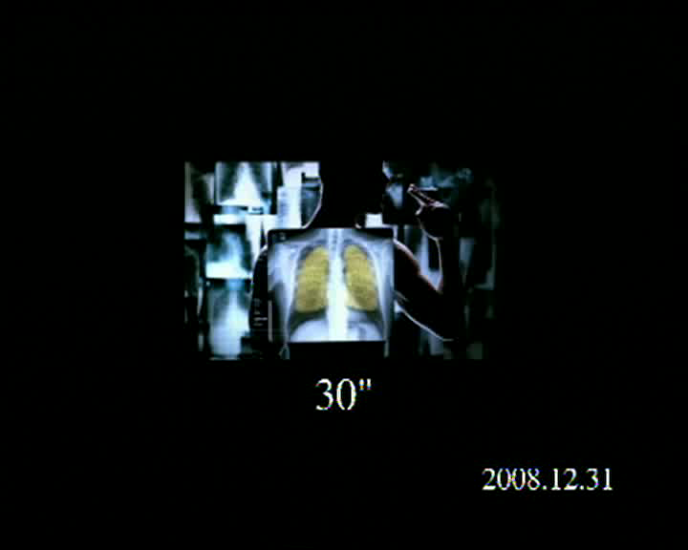
《海绵篇》

Slide 14
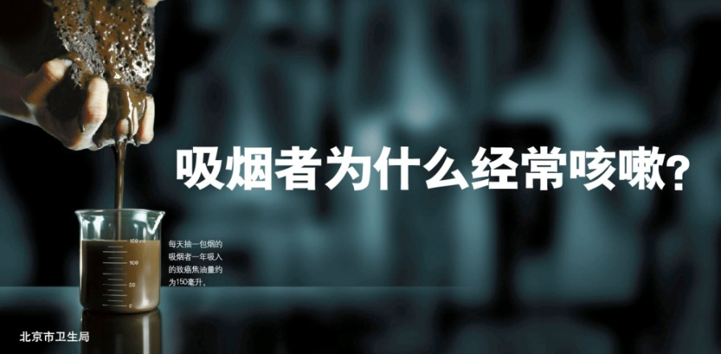
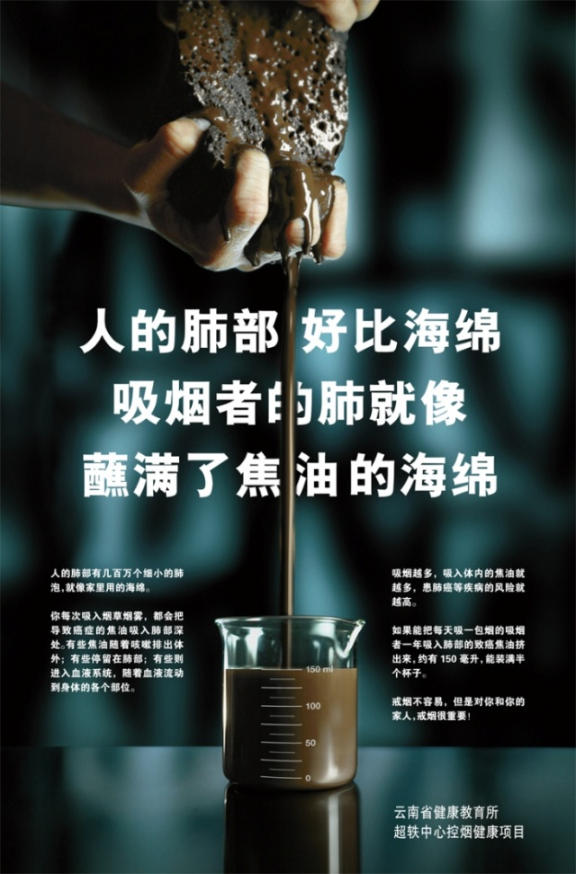
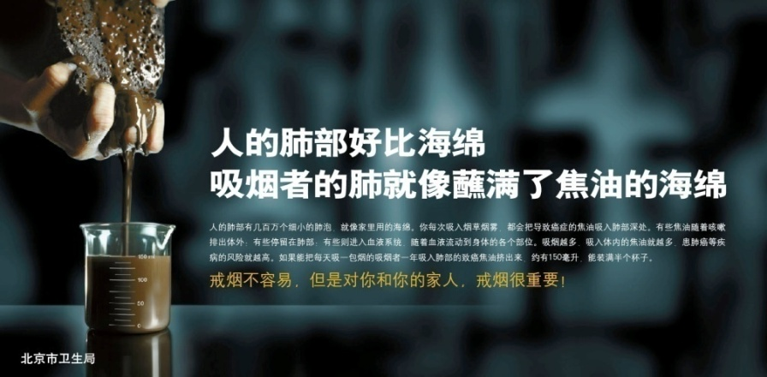
《海绵篇》

Slide 15
《海绵篇》 宣传回顾
宣传单位: | 北京市卫生局 北京市爱卫会
宣传日期: | 2009年1-2月 / 2009年5-6月
宣传范围: | 北京市
媒体渠道: | 09年1-2月 – 北京电视台,公交及地铁移电视 09年5-6月 – 城市电视，区电视台，户外公交车站灯箱广告
效果评估
95% 受访者感觉广告和他们生活息息相关
97%受访者感觉广告是可信的
76% 受访者回答可能会劝别人戒烟
63% 受访者回答他们自己会考虑戒烟
Notes:
Eval’d via 700 street intercepts (Mar 2009)
40% aided recall.
This ad was subsequently adapted and aired in Yunnan province, and 19 other cities across China.

Slide 16
《无形杀手-办公室篇》
(无烟广州)
(广州, 2010年)

Slide 17


《婚礼》

Slide 18
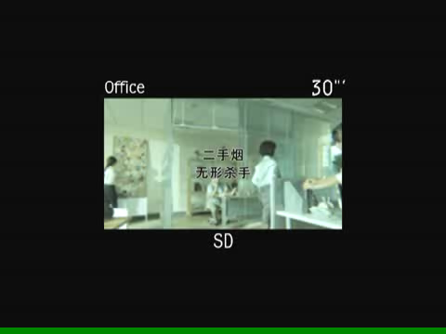
《无形杀手 –办公室篇》

Slide 19
无烟广州 宣传回顾
宣传单位: | 广州市控烟协会 广州市爱卫会
宣传日期: | 2010年10月
宣传范围: | 广州市
媒体渠道: | 广州电视台、公交车站户外广告、楼宇室内LED
初步效果评估
86%看过该广告的人觉得和他们生活相关；
81% 受访者认为该广告为他们提供了新信息；
二手烟造成具体的健康危害的知识总体提高
Notes:
The campaign was recalled by 45% of respondents.
Of all the media used in this campaign, television had the greatest reach and impact on recall.
Those who recalled the campaign said that it was relevant to their lives (86%); provided them with new information (81%); made them stop and think (60%).
Respondent knowledge that second hand smoke exposure causes lung diseases other than cancer increased from the baseline to the post-campaign period. Among smokers, knowledge that smoking causes heart disease and lung diseases in children also increased.
Following the campaign, smokers were more likely to think about the harm that their smoking might be doing to others.

Slide 20
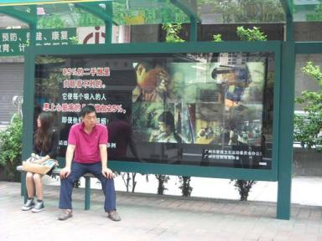
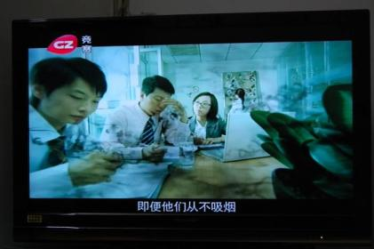
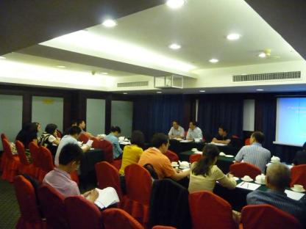
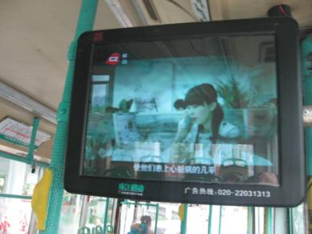
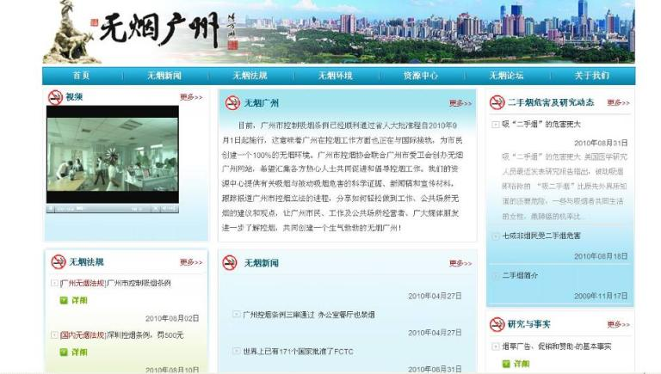
无烟广州 宣传活动

Slide 21
总结
大众媒体传播可以作为单独有效的控烟干预
震撼力广告宣传可以起作用
改编广告省时、省钱、省力
总是要做预测试来确保信息和表达形式合适→ 人们喜欢的广告不一定对促使行为改变上有效!
新闻媒体辅助宣传可以扩大人群触达和影响
记住要进行评估！→ 衡量宣传的效果可以帮助改进将来的宣传活动
Notes:
Pretesting - behaviour change is ultimate goal!

Slide 22
谢谢!
陈瑜
世界肺健基金会宣传官员
wchen@worldlungfoundation.org

